Slide 1
中国博士后科学基金

Slide 2
目 录
一
基 金 简 介
二
资 助 工 作
三
信 息 系 统

Slide 3
1
1
设立背景
设 立 背 景
2
2
性质和特点
性 质 和 特 点
3
3
发展情况
发 展 情 况
4
4
资助类型
资 助 类 型

Slide 4
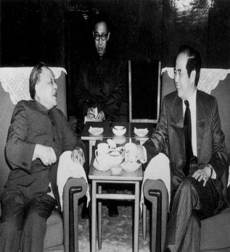
（一）设立背景
“设立博士后科学基金，主要用以鼓励和支持博士后研究人员中有科研潜力和杰出才能的年青优秀人才，使他们在某些方面得到优厚的条件，以便顺利开展科研工作，迅速成长为高水平的研究人才。”

Slide 5
（二）性质和特点
“基地和人才专项”
性质和特 点
对“人”的资助
训练博士后独立科研能力

Slide 6
（三）发展情况 — 1.资助金来源的变化
最初：基金本金每年的存款利息或投资收益
现在：全额财政拨款

Slide 7
（三）发展情况 — 2.资助强度的提高
万元

Slide 8
（三）发展情况 — 2.资助强度的提高
类 别 | 年 份 | 等 级 | 金 额
面上资助 | 1985-1996年 | 两等 | A等：1万元元，2000美元 B等：0.5万元，1000美元
 | 1997-2002年 | 两等 | 一等：2万元 二等：1万元
 | 2003-2005年 | 三等 | 一等：3万元 二等：2万元 三等：1万元
 | 2006-2011年 | 两等 | 一等：5万元 二等：3万元
 | 2012年- | 两等 | 一等：8万元 二等：5万元
特别资助 | 2008年-2011年 |  | 10万元
 | 2012年- |  | 15万元

Slide 9
（三）发展情况 — 3.资助种类的增多
博士后创新人才支持计划
（2016年）
联合资助
（2015年）
西部地区博士后人才资助计划
（2014年）
出版资助
（2013年）
特别资助
（2008年）
面上资助
（1985年）

Slide 10
（三）发展情况 — 4.发展规划
“三适应 三提升”：
适应博士后分类管理要求，提升资助工作的针对性；
适应提高博士后研究人员培养质量的要求，提升对博士后研究人员开展创新研究的支持力度；
适应吸引优秀海内外博士做博士后的要求，提升博士后科学基金的品牌影响力。

Slide 11
（四）资助类型 — 1.资助内容
博士后创新人才支持计划
（2016年）
联合资助
（2015年）
西部地区博士后
人才资助计划
（2014年）
出版资助
（2013年）
特别资助
（2008年）
面上资助
（1985年）

Slide 12
（四）资助类型 — 1.资助内容
面上资助：
博士后研究人员从事自主创新研究的科研启动经费或补充经费。
西部地区博士后人才资助计划：
资助对象为西部边远贫困地区、边疆民族地区、革命老区博士后设站单位（不含部队设站单位，中央直属高校，985、211大学及中科院）的博士后，所申请项目与倾斜地区经济社会发展密切相关。与面上资助工作同时开展，不需单独申请。
特别资助：
鼓励博士后研究人员增强研究创新能力，对在站期间取得重大自主创新研究成果或研究能力表现突出的优秀博士后研究人员实施的资助。

Slide 13
（四）资助类型 — 1.资助内容
出版资助：
资助博士后研究人员出版其在站期间取得的研究成果。
资助领域为自然科学。出版物统一命名为《博士后文库》，有独立书号。
博士后创新人才支持计划：
结合国家实验室等重点科研基地，瞄准国家重大战略、战略性高新技术和基础科学前沿领域，择优遴选一批应届或新近毕业的优秀博士，专项资助从事博士后研究工作，争取加速培养一批国际一流的创新型人才。
联合资助：
由中国博士后科学基金会和中国科学院共同出资设立。对有意向到中国科学院从事博士后研究工作，并承担“率先行动”计划科研任务的博士毕业生给予专项基金资助（2015-2017年）。

Slide 14
（四）资助类型 — 2.资助标准及规模
 | 资助强度 | 申报次数 | 倾斜政策 | 评审方式
面上资助 | 一等：8万元 二等：5万元 | 两次/年 | 西部博士后人才资助计划 | 通讯评议
特别资助 | 15万元 | 一次/年 | 无 | 通讯评议 会议评议
出版资助 | 5万元 | 一次/年 | 无 | 会议评议
联合资助 | 10万元 (20万元） | 一次/年 | 无 | 会议评议
博士后创新人才 支持计划 | 20万元 （60万元） | 一次/年 | 无 | 会议评议

Slide 15
（四）资助类型 — 2.资助标准及规模
2016年博士后基金资助规模
 |  | 申报人数 | 资助人数 | 资助比例 | 资助金额
面上资助 | 59批 | 9000 | 3044 | 33.80% | 18328万元
 | 60批 | 9695 | 3070 | 31.70% | 17936万元
特别资助 |  | 3277 | 1019 | 31.10% | 15285万元
出版资助 |  | 35 | 30 |  | 175万元
联合资助 |  | 213 | 50 | 23.50% | 500万元
博士后创新人才 支持计划 |  | 1563 | 200 | 12.80% | 4000万元

Slide 16
1
规 章 制 度
2
基 金 申 报
3
专 家 评 审
4
结 果 确 定
5
后 期 管 理

Slide 17
（一）规章制度
《中国博士后科学基金资助规定》
《中国博士后科学基金面上资助实施办法》
《中国博士后科学基金特别资助实施办法》
《中国博士后科学基金资助指南》（注意：每年的变动以脚注形式标出）

Slide 18
（一）规章制度
2017年资助工作时间安排
时间 批次 | 博士后申请截止时间 | 设站单位或省（市、区）、部门审核截止时间 | 专家评审截止时间 | 公示时间 | 出版社 选题论证
第61批面上资助 | 2月28日 | 2月28日 | 4月12日 | 5月中旬 | --
第62批面上资助 | 9月8日 | 9月8日 | 10月20日 | 10月下旬 | --
第十批特别资助 | 3月10日 | 3月17日 | 4月24日 | 6月上旬 | --
出版资助 | 3月31日 | -- | 5月下旬 | -- | 7月中旬
联合资助 | 3月10日 | 3月17日 | 4月下旬 | 6月中旬 | --
博士后创新人才 支持计划 | 3月10日 | 3月17日 | 4月下旬 | 6月中旬 | --

Slide 19
（一）规章制度
2017年博士后基金资助规模
资助总金额：6.3亿
— 面上资助：进站人数的 1/3
— 特别资助：约830人
— 出版资助：30人
— 联合资助：50人
— 博士后创新人才支持计划：300人

Slide 20
（二）基金申报 — 1.申报条件
在站博士后研究人员
进站18个月内
具备良好的思想品德、较高的学术水平和较强的科研能力
项目由本人承担
多次申请，每站只能获得一次资助
不限制申报人数
入选国际交流、中德博士后交流项目和香江学者计划的派出人员在未结束派出工作前不可申请,结束后须出具证明
涉密项目不得申报
面 上 资 助

Slide 21
（二）基金申报 — 1.申报条件
进站满4个月
发展潜力大，在站期间的研究工作表现出较强的创新能力
每站只能获得一次资助
有优先推荐条件
按比例推荐
入选博士后国际交流、中德博士后交流项目和香江学者计划的派出人员在未结束派出工作前不可申请,结束后须出具证明
博新、联合资助获得者不能申报
涉密项目不能申报
特 别 资 助

Slide 22
（二）基金申报 — 1.申报条件
特别资助优先推荐条件
获得中国博士后科学基金面上资助，国家自然科学基金、国家社会科学基金等资助
作为主要研究人员参加“863”“973”或国家知识创新工程等 重大科技项目
获得省部级以上科技奖励或学术荣誉称号
设站单位引进的优秀留学回国人才
设站单位重点培养的学术技术带头人或后备人才

Slide 23
（二）基金申报 — 1.申报条件
特别资助推荐办法
流动站设站单位及北京市非市属工作站设站单位负责组织本单位的推荐，其他工作站设站单位由所在省（市、区）或部门的博士后管理部门负责推荐。

Slide 24
（二）基金申报 — 1.申报条件
特别资助推荐比例
流动站设站单位及北京市非市属工作站设站单位，按各单位在站博士后人数的1/10推荐；不足10人的，推荐1人。（不计入联合培养在站人数）
各省（市、区）推荐名额为所辖全部工作站在站人数的1/10；不足10人的，推荐1人。
军队系统各流动站和工作站设站单位，推荐名额为各设站单位在站博士后人数的1/10；不足10人的，推荐1人。

Slide 25
（二）基金申报 — 1.申报条件
在站两年以上或已出站
自然科学（社会科学请关注“博士后社会科学文库资助项目”，由全国博管办、博士后基金会、中国社会科学院设立）
申请人须为所投专著的唯一作者
不少于15万字
涉密及军事学相关学科不得申报
在站期间获得过博士后基金优先
出 版 资 助

Slide 26
获得博士学位2年内的全日制博士
应届博士毕业生优先
未满31周岁良好的科研潜质和科学道德
资助学科（主要限定在自然科学，2017年共22个）
研究计划所属领域：国家重大战略、战略性高新技术和基础科学前沿领域（2017年，根据《“十三五”国家科技创新规划》选定53个领域）
初步选定博士后合作导师，商议形成初步研究计划
获资助进站后须将人事关系转入博士后设站单位
进入本单位同一个一级学科人员、由博士导师继续担任博士后合作导师人员的总比例不超过20%
留学回国博士和外籍博士不可申请
（二）基金申报 — 1.申报条件
博士后创新人才
支持计划

Slide 27
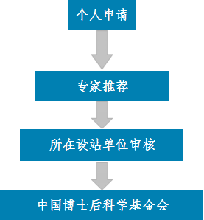
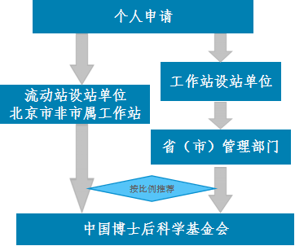
（二）基金申报 — 2.申报流程
面上资助
特别资助

Slide 28
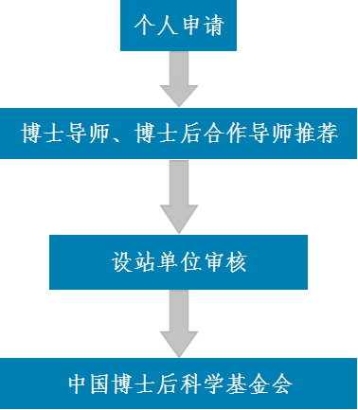
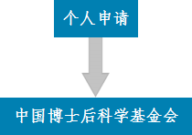
（二）基金申报 — 2.申报流程
出版资助
博士后创新人才支持计划

Slide 29
（二）基金申报 — 3.组织动员
1
发布年度资助指南
组织博士后学习政策
2

Slide 30
（二）基金申报 — 4.审核申报材料
提交给基金会的材料：
面上资助:单位汇总表、专家推荐意见表
特别资助:申请书、科研成果证明材料、单位汇总表
出版资助:专著、申请表、报名信息表、查重报告
博士后创新人才支持计划:申请书、身份证明材料、专家推荐意见表、学术及科研成果材料
30

Slide 31
（二）基金申报 — 4.审核申报材料
1
材料是否齐全
2
校验码是否一致
3
专家推荐意见表是否有专家签字
4
科研成果证明材料是否真实
5
提醒博士后检查是否故意泄露个人信息
6
提醒博士后检查申请书是否上传成功

Slide 32
（二）基金申报 — 4.审核申报材料
特别说明
军队设站单位与地方设站单位联合培养的博士后研究人员申请面上资助和特别资助时，申请材料不得在网上提交
申报项目：可以不是进站研究计划项目
申报学科：申报项目所属学科，非进站一级学科
交叉学科：慎重选择其中之一为申报学科
网上申报数据的修改与驳回
32

Slide 33
（三）专家评审 — 1.评审原则
聘请专家
实行同行专家评审
回避制度
保密制度
两个制度
科学、公正
竞争、择优
评审原则

Slide 34
（三）专家评审 — 2.评审方式
通讯评议：面上资助、特别资助第一轮（采用网上匿名评审）
会议评议：特别资助第二轮、博士后创新人才支持计划、出版资助

Slide 35
（三）专家评审 — 3.申报材料分组及专家选聘
通讯评议
按二级学科分组
每组约为9-20人
按照二级学科随机匹配7名同行专家
按百分制打分，体操计分法计分
会议评议
按一级学科分组
对部分人数较少的一级学科按相近一级学科进行合并
按照一级学科聘请专家，一般组内每个一级学科至少聘请一名同行专家
专家投票

Slide 36
（三）专家评审 — 4.评议指标
面上资助评议指标
序号 | 指标项 | 说 明 | 等级 | 分 数
1 | 申请人学术水平和科研能力 | 对同组申请人进行比较和评分 | 高 | 30—21分
 |  |  | 中 | 20—11分
 |  |  | 低 | 10分(含)以下
2 | 申请资助项目的创新性 | 学术思想有重要创新，具有重大科学意义或应用前景，可能带来科学技术或学术研究的突破性进展；研究目标明确、内容具体，近期可望取得重大进展；研究方法、计划和技术路线有重要创新、合理、可行 | 好 | 60—46分
 |  | 学术思想有创新(或有一定特色)，具有较重要的科学意义或应用前景；研究目标比较明确、内容比较具体，近期可望取得较大进展；研究方法、计划和技术路线有特色、合理、可行 | 中 | 45—26分
 |  | 属跟踪研究，但有一定的新意，有一定的科学意义或应用前景；研究目标基本明确、内容适当，可望取得一定进展；研究方法、计划和技术路线基本合理、可行 | 差 | 25分(含)以下
3 | 项目基础条件 | 依据项目基础条件进行比较和评分。 | 好 | 10—8分
 |  |  | 中 | 7—3分
 |  |  | 差 | 2分(含)以下

Slide 37
（三）专家评审 — 4.评议指标
特别资助通讯评议指标
序号 | 指标项 | 分数
1 | 通过申请人的学术研究经历和已经取得的科研成果等情况，评价其学术发展的基础条件。 | 20分
2 | 通过所申报课题在学术思想或理论方法等方面的创新点，评价申请人的科研创新能力。 | 35分
3 | 通过所申报课题的科学意义或应用前景等情况，评价申请人选题的前瞻性和实用性。 | 25分
4 | 研究目标明确，研究方法、计划和技术路线正确，近期可望取得重要进展，申请人选题可行。 | 20分
特别资助会议评议指标
申请人是否已取得突出的科研成果，或在项目成果转化方面是否已取得了突出成效
申请人是否具有较大发展潜力，在站期间的创新研究工作是否表现出突出的创新能力

Slide 38
（三）专家评审 — 4.评议指标
出版资助评议指标
序号 | 指标项 | 说 明 | 分数
1 | 学术价值 | 书稿选题为本学科前沿，涉及本学科研究热点和难点问题，具有重大的理论意义和现实意义，也可是国内外比较活跃的研究课题，具有挑战性和创新性。 书稿的研究内容在理论上或方法上有创新，具有开拓性，对本学科发展做出了贡献。其有关论文在国内外高级别的刊物上发表，或者尽管论文发表的刊物层次不高，但论文内容达到了国内领先水平。 书稿的成果和效益显著，其学术价值已得到国内外的承认；其研究成果的应用已取得显著的经济效益和社会效益，引起了同行专家关注。 | 60分
2 | 书稿特色 | 书稿渗透学科发展动向，前瞻意识强，创新成分多，超过同类专业图书质量。 编者对其研究课题认真进行深层次研究，发挥创新优势，书稿中充分体现出其最新研究成果。 | 20分
3 | 书稿质量 | 书稿编写用语科学，表达准确，文字精炼，数据翔实、透彻，图表规范。 书稿内容的系统性、逻辑性较强，层次清楚，观点鲜明，重点突出。 | 20分

Slide 39
（三）专家评审 — 4.评议指标
博士创新人才支持计划评议指标
序号 | 指标项 | 说 明
1 | 申请人学术绩效 | 博士论文的学术水平 科研成果的个人贡献、原创性
2 | 研究计划的创新性与可行性 | 研究方向的前沿性 与国家重大发展战略规划的相关性 研究计划的学术创新性 研究方案的可行性
3 | 申请人学术发展潜力及进站科研条件 | 学术发展潜力 科研条件、创新平台（基地）及科研环境 研究计划与合作导师承担的国家重大项目的相关性

Slide 40
（四）结果确定 — 1.确定拟资助人员
面上资助：根据当批次资助比例，在各评审学科组中按照分数高低确定
拟资助人员。
特别资助、博士后创新人才支持计划、出版资助：根据会议评审的专家
投票确定拟资助人员。

Slide 41
（四）结果确定 — 2.公示
公示期：一周，不含法定节假日
查询结果：在公示期内，未获资助的博士后登录系统，在本人申报界面
查询组内排名情况（仅对面上资助、特别资助）
质询：质询内容不包括评审专家的学术评价。需以传真或E-mail形式向
中国博士后科学基金会提出，并署明真实姓名和联系方式

Slide 42
（四）结果确定 — 3.结果公布
发放资助通知(中国博士后网站、中国博士后科学基金会网站、中国博士后微信公众号）
印发《中国博士后科学基金资助证书》(发放至各设站单位)

Slide 43
（五）后期管理 — 1.资助经费
拨付时间：在资助名单公布后一个月内拨付至单位。
使用期限：资助名单下发至出站前
开支范围：科研必需的仪器设备费，实验材料费，出版/文献/信息传播/
知识产权事务费，会议费，差旅费，专家咨询费，国际合作与
交流费和劳务费
管理方式：设站单位单独立账，代为管理
特别关注：
劳务费支出不得超过30%
设站单位不得收取管理费
结余经费原则上退回基金会
要尽力花完

Slide 44
（五）后期管理 — 2.成果管理
资助金获得者在公开发表资助成果时，应标注“中国博士后科学基金资助项目 （Project funded by China Postdoctoral Science Foundation）”

Slide 45
（五）后期管理 — 3.《中国博士后科学基金资助总结报告》
填报主体：凡获博士后基金资助的博士后
填报时间：出站时，是办理出站手续必需的材料之一
填报方式：网上填报
审核方式：只由设站单位审核
其他：纸质材料由设站单位存档三年
特别关注：
不要求项目结题
如实填写经费使用情况

Slide 46
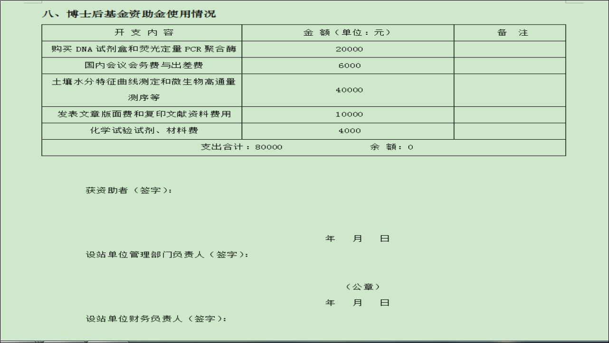
（五）后期管理 — 3.《中国博士后科学基金资助总结报告》

Slide 47
（五）后期管理 — 4.《中国博士后科学基金资助金使用效益情况报告》
填报主体：设站单位
填报时间：每年年底
填报方式：科研成果等数据由系统自动生成；综述和工作建议由设站单位自行撰写（年度《中国博士后科学基金资助者选介》的素材）
上报：网上提交电子版；同时，纸质报告盖章寄至中国博士后科学基金会

Slide 48
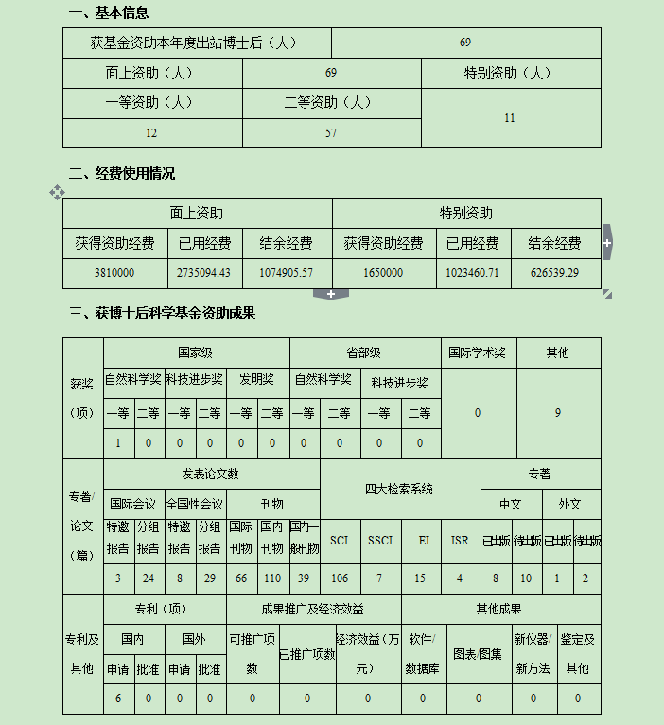
（五）后期管理 — 4.《中国博士后科学基金资助金使用效益情况报告》

Slide 49
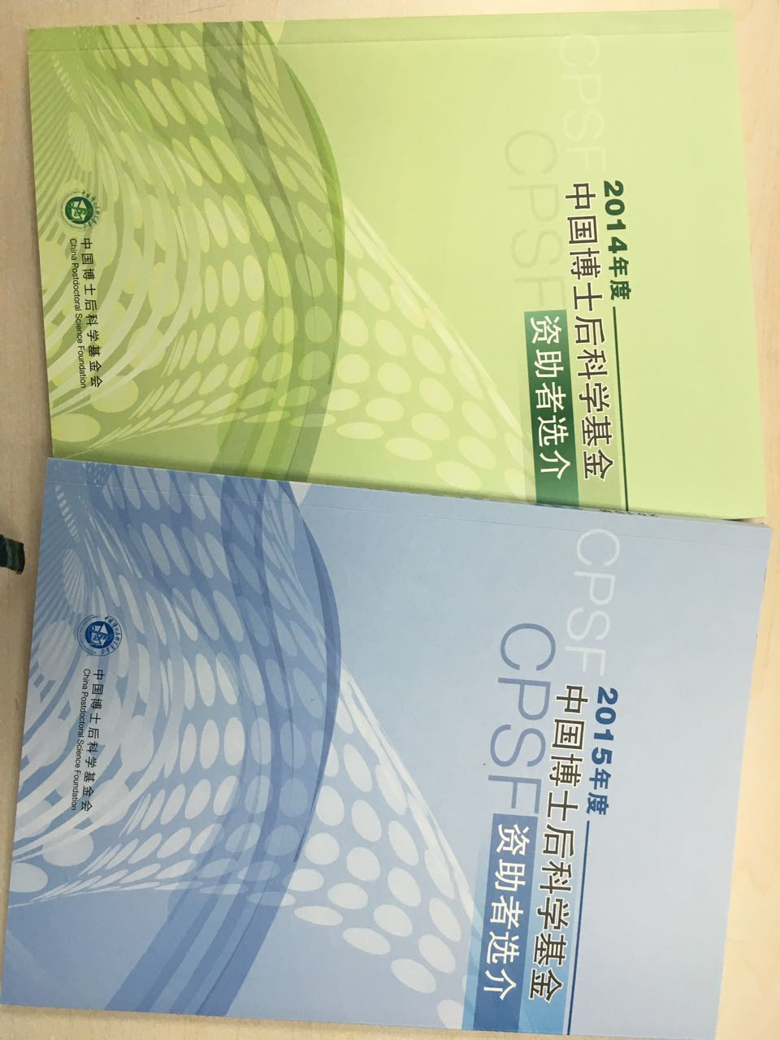
（五）后期管理 — 4.《中国博士后科学基金资助金使用效益情况报告》

Slide 50
1
功 能 简 介
2
单 位 审 核
3
组 织 评 审
4
评 审 专 家 库

Slide 51
（一）功能简介
操作系统：WindowsXP、Windows2000 、Windows2003或 Win7
应用软件：Office2000 或 OfficeXP 或 Office2003或Office2007

Slide 52
（一）功能简介
博士后申报子系统
设站单位及省市审核子系统
基金评审子系统
密码及后台管理子系统
专家管理子系统
专家评议子系统
网下基金数据统计分析子系统

Slide 53
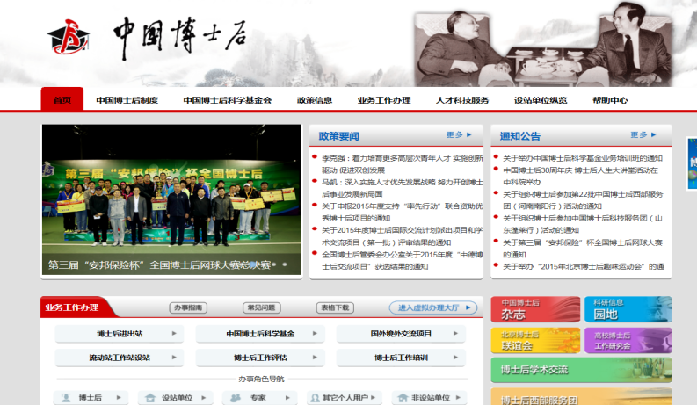
（二）单位审核 — 1.登陆

Slide 54
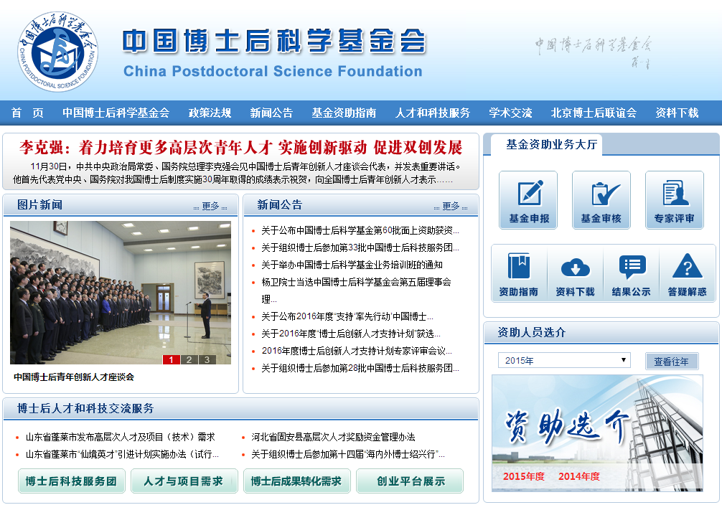
（二）单位审核 — 1.登陆

Slide 55
（二）单位审核 — 1.登陆

Slide 56
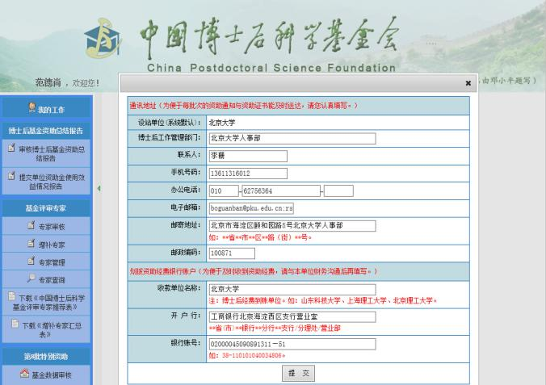
（二）单位审核 — 1.登陆
每年首次登录时填写！！

Slide 57
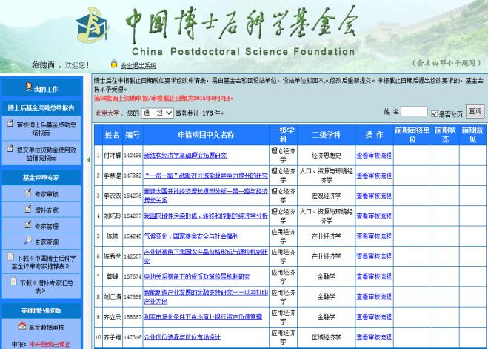
（二）单位审核 — 2.审核申报材料

Slide 58
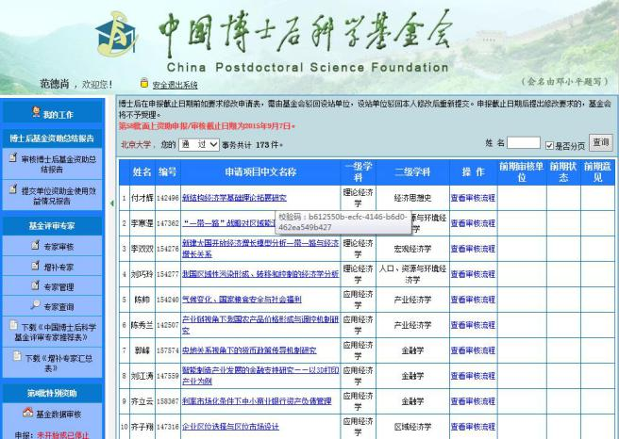
（二）单位审核 — 3.审核申报材料的校验码

Slide 59
（二）单位审核 — 4.生成并打印申报人员汇总表

Slide 60
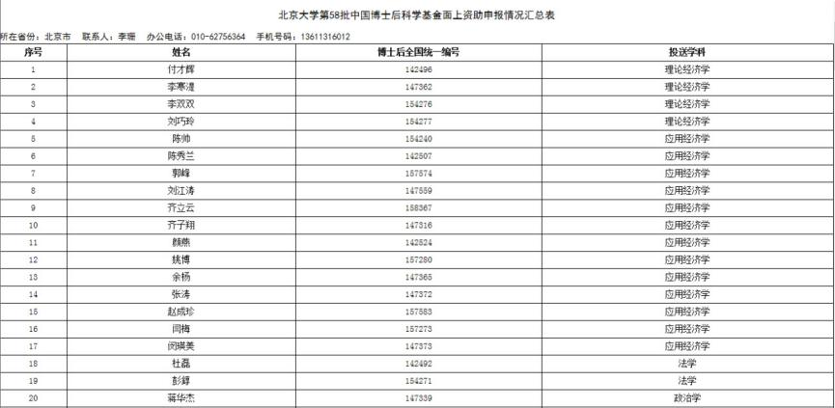
（二）单位审核 — 4.生成并打印申报人员汇总表

Slide 61
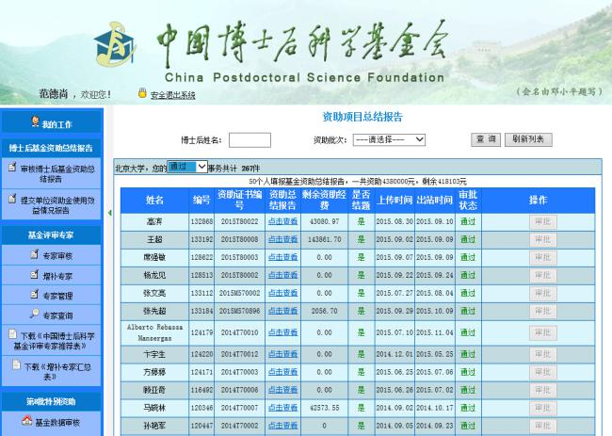
（二）单位审核 — 5.审核《中国博士后科学基金资助总结报告》

Slide 62
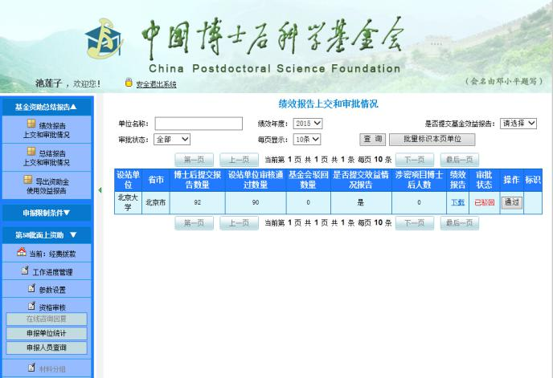
（二）单位审核 — 6.提交《中国博士后科学基金资助金使用效益情况报告》

Slide 63
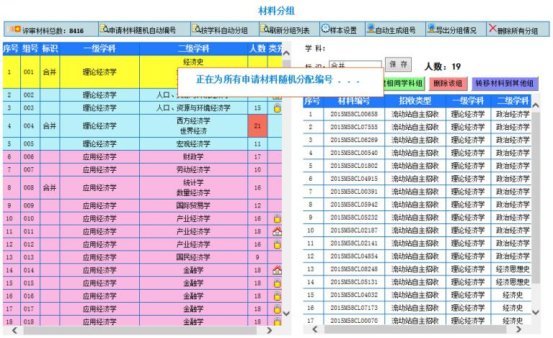
（三）组织评审 — 1.材料分组

Slide 64
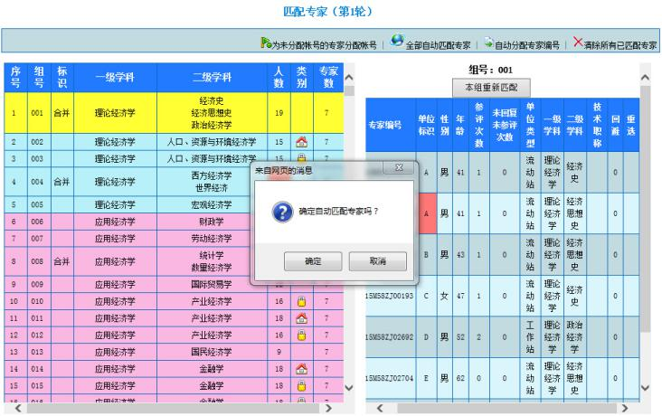
（三）组织评审 — 2.选聘专家

Slide 65
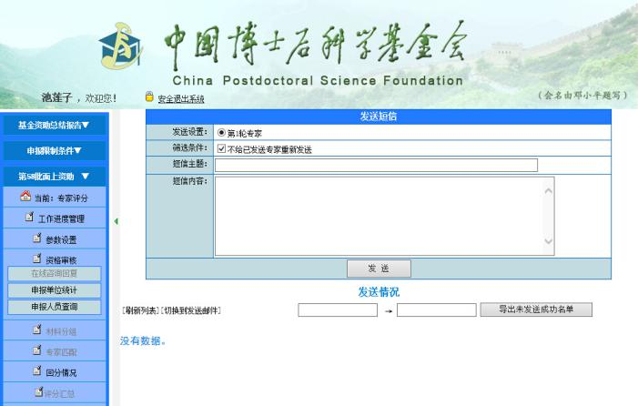
（三）组织评审 — 3.向专家发放评审通知

Slide 66
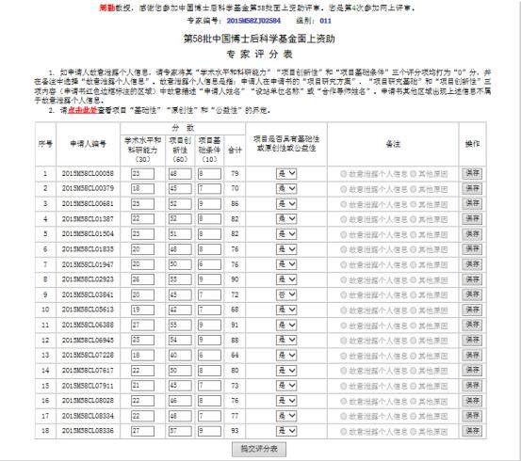
（三）组织评审 — 4.专家评分

Slide 67
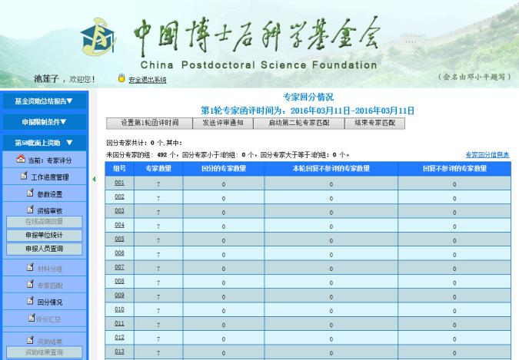
（三）组织评审 — 5.实时监测专家回分情况

Slide 68
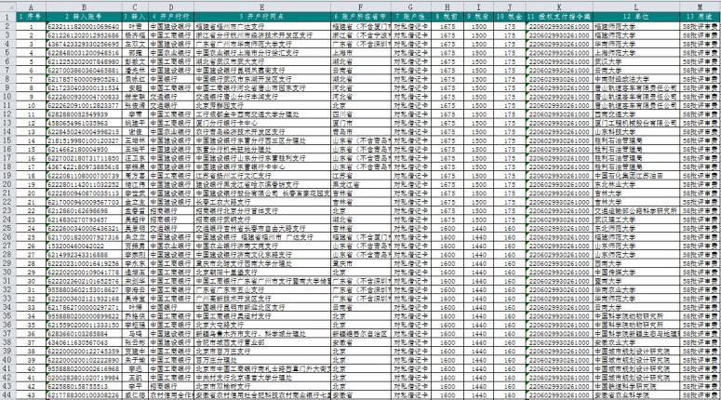
（三）组织评审 — 6.拨付专家评审费

Slide 69
（三）组织评审 — 7.拨付资助经费

Slide 70
（四）评审专家库
博士后基金评审专家推荐条件
为人正派，做事公正，热心博士后人才培养
中青年专家为主
具有正高级专业技术职称，部分一级学科可推荐副高级：
地理学，地质学，海洋科学，船舶与海洋工程，纺织科学与工程，生物医学工程，食品科学与工程，石油与天然气工程，航空宇航科学与技术，核科学与技术，图书馆、情报与档案管理，艺术学
院士、学科领域和国家重大科研项目的学术带头人、有两个以上一级学科背景或有国内外博士后研究经历的专家优先

Slide 71
博士后基金管理处职能
博士后基金资助：基金的规划、筹集、管理、监督、评估
博士后基金会理事会
博士后学术交流：全国博士后学术论坛
博士后人才及科技服务：博士后科技服务团、博士后挂职锻炼、博士后创新创业
北京博士后联谊会
其他：编辑出版《博士后工作年报》、《博士后基金资助者选介》、《全国博士后学术交流活动巡礼》、维护中国博士后微信公众号等

Slide 72
联 系 方 式
处 长：陈 颖 62335015
副 处 长：王 芳 62335023
工作人员：池莲子 82387704
张永涛 82387704
王添翼 62335023
地 址：北京市海淀区学院路30号博士后公寓
邮政编码：100083
传 真：010-62335395
网 址：http://jj.chinapostdoctor.org.cn
E - mail：jijinchu@126.com
postdoctorfund@mohrss.gov.cn

